Slide 1
聴覚障害者にとっての
テクノロジーとは？

Slide 2
テクノロジーとは（大辞林 第三版）
テクノロジー【technology】
科学技術。また、科学技術を利用する方法論の体系をいう。

Slide 3
Q．
聴覚障害者にとっての
テクノロジーにはどんなものがある？

Slide 4
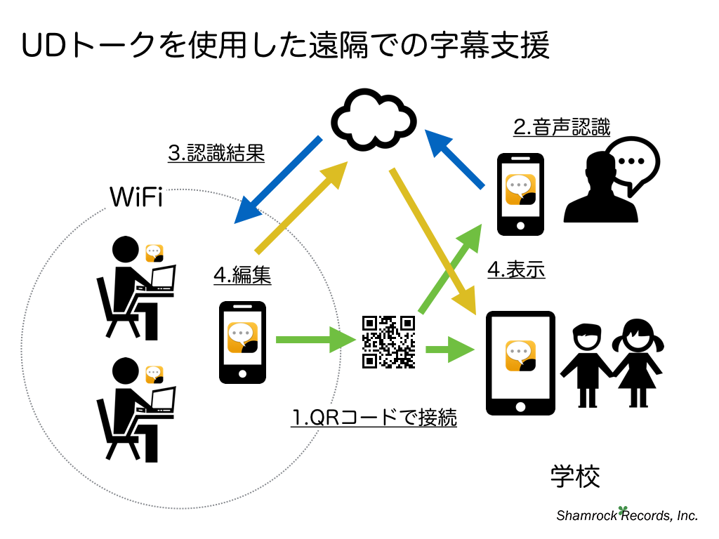
例．
UDトーク（音声認識）
http://udtalk.jp/post-1985/

Slide 5
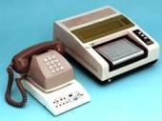
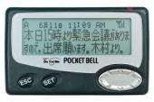
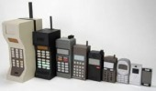
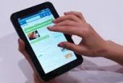
通信機器の移り変わり
ミニファックス
1981（昭和56）年
最初は高価だったが、福祉助成を受けるようになってから広まった。
ミニファックスからファックス機に変わる。
ポケベル
1990（平成２）年代
携帯電話・PHS
1997（平成9）年
スマホ・タブレット
現在
文字通信だけでなく、テレビ電話、手書きもできるようになった。
女子高生の間で流行る
2004年に新規受付を終了
東京デジタルホン（現SoftBank）が「Sky Walker」という文字通信サービスを開始

Slide 6
グループで共有して発表
グループに分かれ①〜③についてそれぞれの長所と短所は何か、聴覚障害者にどんな影響を受けたかワークシートに記入し、グループで共有しましょう。代表者を決め、模造紙にまとめなさい。
電話
ミニファックス
ポケベル

Slide 7
作成者：金子 真美（2014年）
編集：筑波技術大学ろう者学教育コンテンツ開発取組

